Slide 1
Padrões de Projetos
Prof Escobar
Leandro.escobar@up.edu.br
41 98423 5242 (contato preferencial)

Slide 2
Procedimentos em sala
Horário: 19h00 – 21h50
Chamada: do meio para o final da aula. Se precisar sair antes, me avise para registrar sua presença
Treinamento e avaliação
  Exercícios em sala para desenvolvimento das habilidades
  Trabalhos em sala e em casa para avaliação (5 pontos)
  Avaliação semestral (5 pontos)

Slide 3
Esquema geral de estudos
Serão apresentados os principais padrões de projeto de software
Todo padrão (pattern) estudado será:
  Desenhado de acordo com a UML
  Implementado em Java e NodeJs

Slide 4
Design Patterns – Padrões de Projeto
Padrões de Projeto = estratégias (patterns) desenho (design) de software para a resolução de problemas comuns relativos à estrutura, comportamento e manutenibilidade
Prevalentemente orientados a objetos
Há padrões para código funcional procedural(termo inadequado-ultrapassado)

Slide 5
Design Patterns – Padrões de Projeto
Ementa
  S.O.L.I.D.
  Herança
  Polimorfismo
  Factory
  Abstract factory
  Singleton
  Prototype
  Observer
  Facade
  Adapter
  Decorator

Slide 6
S.O.L.I.D
Os princípios SOLID são um conjunto de cinco princípios de design de classes orientado a objetos que ajudam a entender a necessidade de determinados padrões de projetos e arquitetura de software em geral. Eles são um conjunto de regras e práticas recomendadas a serem seguidas na criação de uma estrutura de classe. Os princípios SOLID devem ser aplicados para se obter os benefícios da orientação a objetos, tais como:
Seja fácil de se manter, adaptar e se ajustar às alterações de escopo;
Seja testável e de fácil entendimento;
Seja extensível para alterações com o menor esforço necessário;
Que forneça o máximo de reaproveitamento;
Que permaneça o máximo de tempo possível em utilização.
Os cinco princípios SOLID são:
Princípio da responsabilidade única (Single Responsibility Principle);
Princípio aberto/fechado (Open-Closed Principle);
Princípio da substituição de Liskov (Liskov Substitution Principle);
Princípio da segregação da interface (Interface Segregation Principle);
Princípio da inversão da dependência (Dependency Inversion Principle) ¹³.

Slide 7
S: Responsabilidade única
Uma classe deve ter apenas uma responsabilidade, e esta responsabilidade deve estar totalmente encapsulada na respectiva classe.
Isso significa que uma classe deve ter um, e apenas um, motivo para ser modificada.
O objetivo é evitar que uma classe tenha muitas funções e dependências, o que dificulta a manutenção e a legibilidade do código.

Slide 8
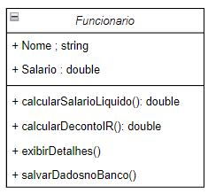
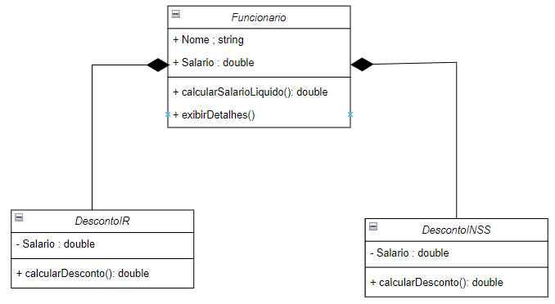
S: Responsabilidade única
Errado
Correto
DescontoIR() e DescontoISS() são métodos exóticos na classe, pois a lógica de cada desconto é exclusiva pode mudar indendentemente da lógica relativa ao funcionário.
As lógicas dos descontos estão isoladas e podem ser alteradas sem impactas nas demais classes.

Slide 9
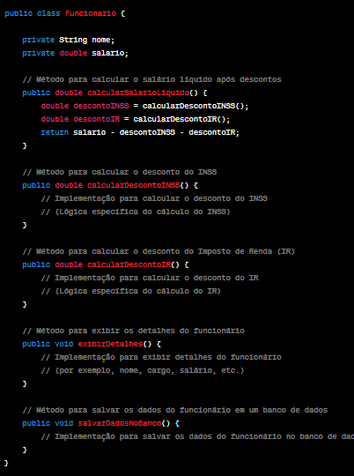
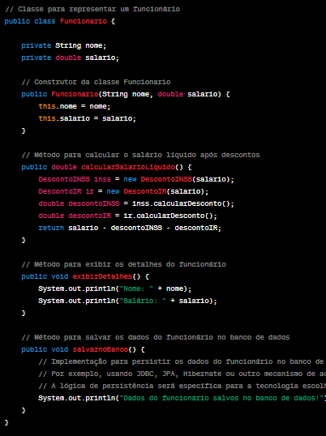
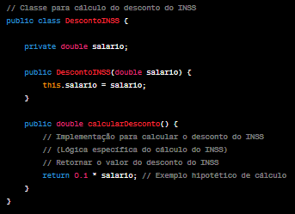
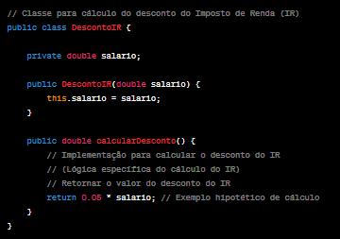
S: Responsabilidade única
Errado
Correto

